Slide 1

Syncope: IdM OpenSource
Gestione delle identità digitali

Slide 2
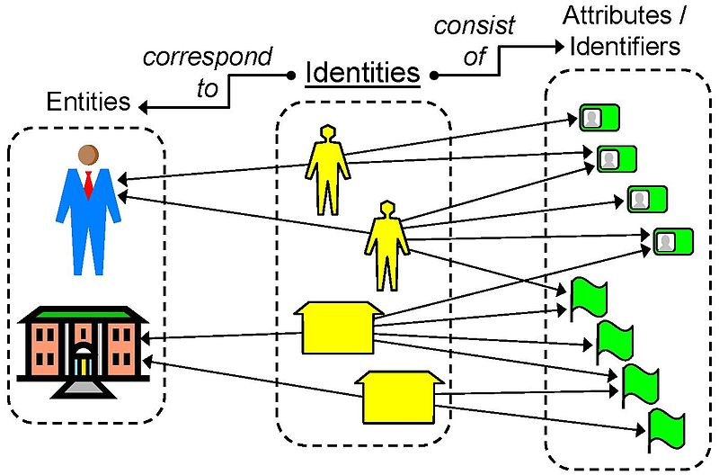
Cosa significa IdM
Ogni persona fisica, all'interno di un sistema informatico, corrisponde ad una o più identità digitali.
Le identità digitali sono:
  formate da diversi attributi
  presenti su più repository
  dotate di un ciclo di vita proprio

Slide 3
Cosa significa IdM
La gestione delle identità digitali – Identity Management (IdM) - consiste nel garantire:
accesso controllato alle risorse: chi, come, quando
possibilità di attivare processi di delega e approvazione
sicurezza dei dati gestiti
supporto al rispetto delle norme vigenti (compliance)
automatizzazione dei processi di business
  riduzione dei costi
  rafforzamento della sicurezza
  aumento della produttività

Slide 4
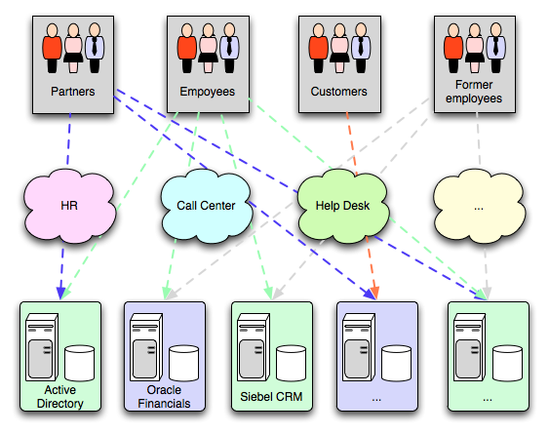
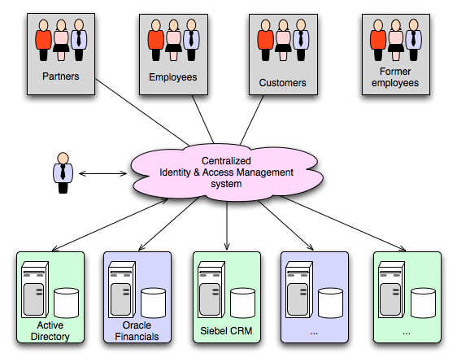
Cosa significa IdM: un esempio

Slide 5
Ciclo di vita delle identità digitali

Slide 6
Da cosa nasce Syncope?
Alcuni dati di fatto:
le problematiche connesse all'IdM interessano tutte le organizzazioni medio-grandi
IdM non è una «ricetta miracolosa», ma uno strumento potente che deve poter essere calato nelle varie realtà e opportunamente integrato con i sistemi preesistenti
Da qui l'idea di:
creare un IdM snello, versatile ed efficace
concepire un prodotto Open Sourvce in grado si soddisfare le esigenze di ambienti Enterprise
mettere a frutto le idee e le esperienze maturate in anni di consulenza professionale in ambito IdM

Slide 7
Perché Open Source?
Fare leva sui punti di forza del software libero
  Nessun costo di licenza per le organizzazioni
  Conversione dei costi di licenza in (minori) costi di personalizzazione e integrazione
  Accesso pubblico al codice sorgente
    Maggiore controllo, maggiore qualità
    Maggiore sicurezza
    Funzionalità condivise e riutilizzabili
Assenza dal mercato di prodotti IdM Open Source in grado di soddisfare le esigenze di ambienti enterprise

Slide 8
Framework di riferimento
Come tutti i moderni progetti Open Source, Syncope è costruito a partire da solide fondamenta costituite a loro volta da altri progetti Open Source:
Spring 3.0 (http://www.springsource.org/)
Hibernate (http://www.hibernate.org/)
OS Workflow (http://www.opensymphony.com/osworkflow/)
EHCache (http://ehcache.org/)
Apache CXF (http://cxf.apache.org/)
Apache Wicket (http://wicket.apache.org/)
ConnId (http://connid.googlecode.com)
DbUnit (http://www.dbunit.org/)
SLF4J (http://www.slf4j.org/)

Slide 9
Uno sguardo all'architettura

Slide 10
Caratteristiche tecniche
Sviluppato secondo le specifiche J2EE
  Tomcat, Glassfish, JBoss, Weblogic, Websphere, ...
Layer di persistenza basato su JPA 2.0
  PostgreSQL, MySQL, Oracle, SQL Server, ...
  attualmente implementato con Hibernate, possibili migrazioni a EclipseLink, DataNucleus o OpenJPA
Connettori per la gestione di utenti su risorse esterne
  database, LDAP, Active Directory, SOAP, …
  ConnId, fork del progetto IdentityConnectors di Sun
Gestione dei sorgenti con Maven 3
  funzionalità WAR overalay per una semplice estensione e personalizzazione del codice

Slide 11
Connettori
I connettori si occupano di comunicare con le risorse verso cui propagare i dati relativi agli utenti gestiti da Syncope
È stato creato un progetto Open Source separato, ConnId, che riprende quanto sviluppato da Sun prima dell'acquisizione da parte di Oracle
Sono già disponibili e testati i connettori per le tipologie di repository utente più diffuse:
  Database
  LDAP
  SOAP
  Google Apps

Slide 12
Modularità
Come tutti i prodotti ad ampio raggio, anche gli IdM soffrono di poca snellezza
Syncope, oltre alla sua versione “base”, per ovviare ad una crescita incontrollata delle funzionalità, prevede una serie di moduli dedicati a determinati domini applicativi:
  Comuni italiani
  Università
  Ospedali

Slide 13
Prestazioni
Una delle caratteristiche peculiari di Syncope è la sua capacità di gestire grandi moli di dati.
Alcuni risultati ottenuti finora:
Più di due milioni di utenti gestiti
Più di 50 milioni di attributi gestiti
Più di 30 ruoli gestiti
Più di 12 milioni di attributi di membership gestiti

Slide 14
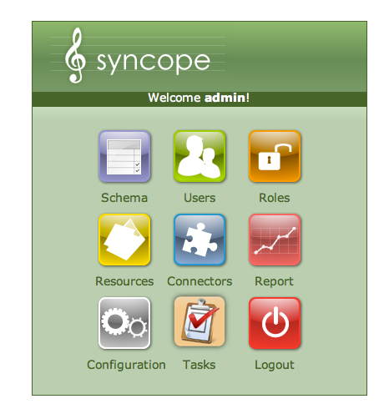
La console di amministrazione

Slide 15
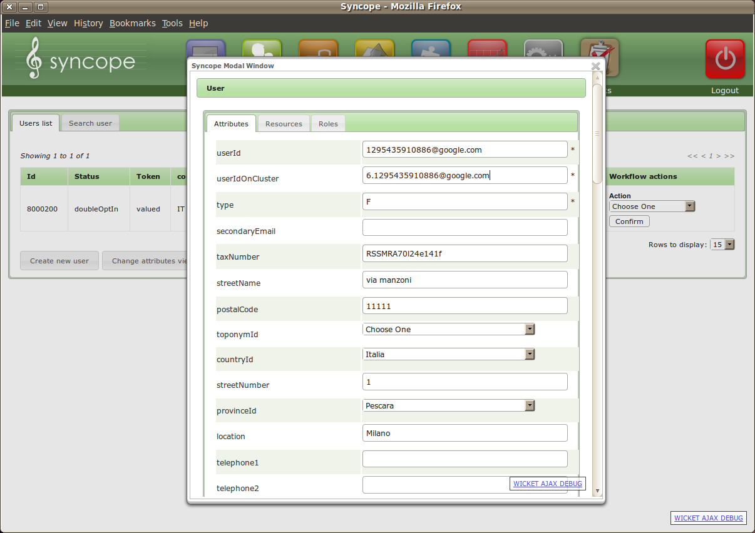
La console di amministrazione

Slide 16
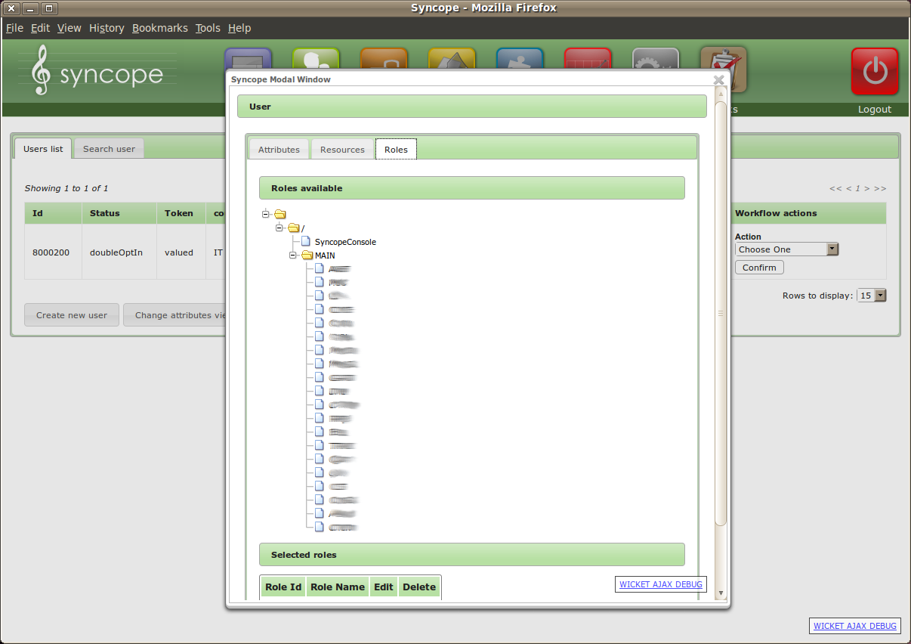
La console di amministrazione

Slide 17
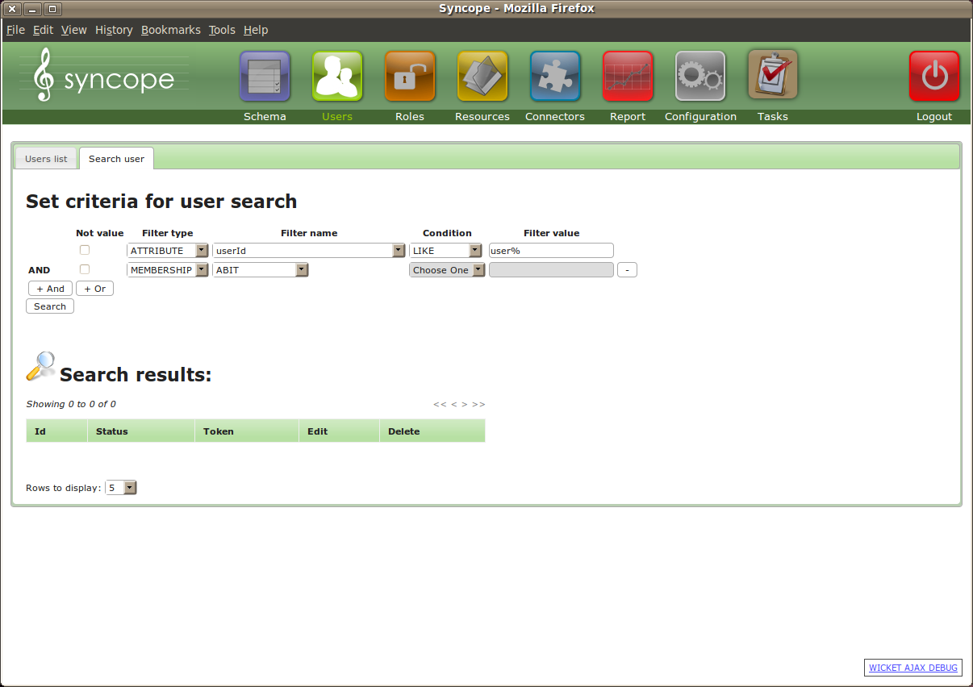
La console di amministrazione

Slide 18
Alcuni screenshot

